Slide 1

知识类产品与
数据看板调研
周五讨论稿
资料截至 2026 年 9 月 9 日
Notes:
汇报范围为知识类产品与数据看板。依据用户最新口述，销售漏斗暂不纳入本次汇报。已有报告中的一期定位、Markdown 主线和架构推断不作为本轮已确认需求。建议正文约10分钟，来源附录按需查阅。
资料日期：2026-09-09。

Slide 2
知识产品补看权限
数据看板比较使用路径
知识类产品
已有 6 款产品资料整理
本轮补充权限机制
数据看板
初看 Power BI、Metabase
依据官方资料，尚未实测
Notes:
本次把原有知识产品观察与权限补查结合，同时展示两款数据看板的初步机制对比。个人使用反馈、官方说明、分析判断分别标注。此次尚未使用统一测试账号验证权限、性能或任务完成率。
资料日期：2026-09-09。

Slide 3
知识类产品：已有调研发现
比较导入后的文档形态、组织方式与维护成本。下表的价值与代价为分析判断。
产品 | 已观察的做法 | 参考价值【分析】 | 使用代价或边界
Notion | 页面层级与块编辑 | 创建和持续修改较集中 | 导入转为页面，复杂结构需核对
飞书 | 页面树、子页面列表 | 适合围绕团队资料整理 | 上传附件与导入云文档需区分
语雀 | 知识库与文档目录 | 归属清楚，适合手册阅读 | 默认归属为个人反馈，企业规则待验
Obsidian | 本地 MD 与文件夹 | 文件形态直接、便于携带 | 共享 Vault 不支持细粒度权限
GitBook | 目录与变更历史 | 适合连续阅读和内容维护 | Git 同步、发布流程有学习成本
有道云笔记 | MD 编辑与文件夹 | 轻量记录和范围查找 | 个人笔记能力不能证明企业权限
证据：既有调研及官方说明。未统一账号实测，不提供产品总分排名。
Notes:
前期报告作为已有材料使用。保留竞品机制观察，不沿用其中已确认一期或架构性表述。语雀默认知识库行为来自用户本人反馈，不视为企业用户结论。有道与GitBook相关条目沿用前期查阅记录，当前账号与套餐未实测。Obsidian 共享权限本次复核。
资料日期：2026-09-09。
1. https://www.notion.com/help/import-data-into-notion
2. https://www.notion.com/help/writing-and-editing-basics
3. https://www.feishu.cn/hc/zh-CN/articles/780474929438
4. https://www.yuque.com/yuque/thyzgp/vlki63
5. https://obsidian.md/help/import/markdown
6. https://obsidian.md/help/sync/collaborate
7. https://note.youdao.com/help-center/changelog_mac.html
8. https://gitbook.com/docs/creating-content/content-structure

Slide 4
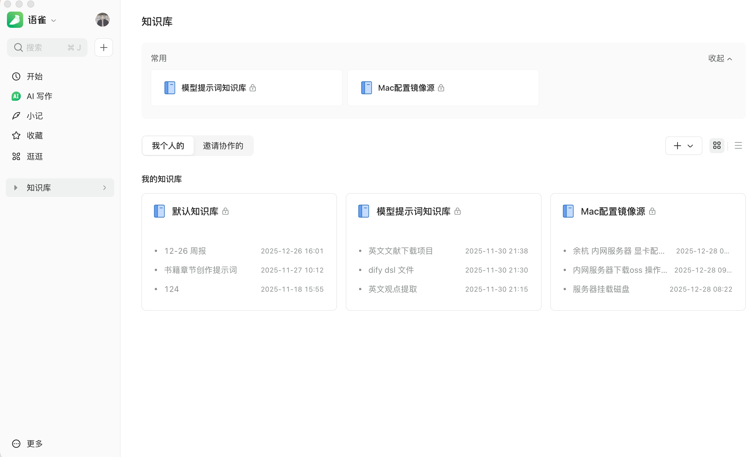
语雀：知识库
与文档归属
个人体验样本
个人反馈：未选知识库时，
文档进入默认知识库。
截图可见默认库、
自建主题库和常用入口。
【分析】先记录后整理
值得验证。企业默认归属
和可见范围仍需确认。
个人截图与使用反馈。不能据此推断企业账号的默认权限或其他用户偏好。
Notes:
用户本人明确表示喜欢语雀的知识库处理，同时说明不能代表企业用户和领导偏好。截图只证明可见界面中的知识库组织，不单独证明未选库时的新建行为。图片内嵌，无需项目图片目录。
资料日期：2026-09-09。

Slide 5
知识权限：授权范围与操作能力
权限补查样本。官方机制与适用判断分列，普通员工实际访问效果仍需验证。
产品 | 官方说明中的机制 | 价值与代价【分析】 | 下一步验证
飞书 | 按部门、用户组或成员 配置文档默认权限 | 可统一默认规则 需理解企业与文档设置的关系 | 新建默认范围 移出部门后的访问
Notion | 向个人或组分享页面 区分编辑与完整访问 | 单篇协作灵活 需检查继承及其他授权来源 | 单篇例外授权 取消分享与搜索表现
Obsidian | 共享 Vault 的协作者 基本同权，邀请权除外 | 共享规则较少 难覆盖同库内人员分级阅读 | 作为 MD 参考 不作细粒度权限样本
Notes:
飞书官方帮助说明管理员可按全局或指定部门、用户组、成员设置文档权限默认值。Notion 官方说明页面授权等级、继承、覆盖和撤销，多个授权来源可能影响最终权限。Obsidian 共享 Vault 官方明确暂不支持细粒度权限，协作者与所有者权限相同但只有所有者可邀请。此页只比较已查到的机制，不声称完成权限实测。
资料日期：2026-09-09。
1. https://www.feishu.cn/hc/zh-CN/articles/265017155035
2. https://www.notion.com/en-gb/help/sharing-and-permissions
3. https://obsidian.md/help/sync/collaborate

Slide 6
知识权限的下一轮验证
统一任务样本
【待验证示例】
全员制度、部门手册、
指定人员报价说明。
管理员与普通员工
分别观察同一操作结果。
默认归属
新建或导入后谁能看？
用户是否能理解当前范围？
单篇例外
部门共享中增加一份受限资料，
能否单独设置并说明权限来源？
权限撤销
取消邀请或移出部门后，
原链接、附件和搜索怎样变化？
搜索与问答
分别检查标题、摘要与正文。
有 AI 问答时，再单独核对引用。
Notes:
这是下一轮候选验证任务，尚未执行。测试材料与人员边界是工作示例，不是业务已确认需求。AI 问答按竞品是否提供及可用账号条件单独验证，不能根据页面权限推断问答必然遵守同样边界。
资料日期：2026-09-09。

Slide 7
数据看板的调研范围
指标理解
指标定义、时间范围和刷新时间，
决定一个数字是否能用于判断。
筛选与追查
从汇总进入明细，观察筛选条件
能否保留，入口是否容易找到。
人员可见范围
谁能打开看板，打开后可以查看
哪些部门的数据与记录。
制作与维护
谁接入数据、定义指标、更新看板，
使用者需要理解多少配置。
Notes:
本页是本轮调研问题清单。数据看板样本为Power BI和Metabase，不声称覆盖全部BI市场。指标和数据源尚未由业务指定，因此暂不比较真实计算准确率、刷新耗时或建设工期。
资料日期：2026-09-09。

Slide 8
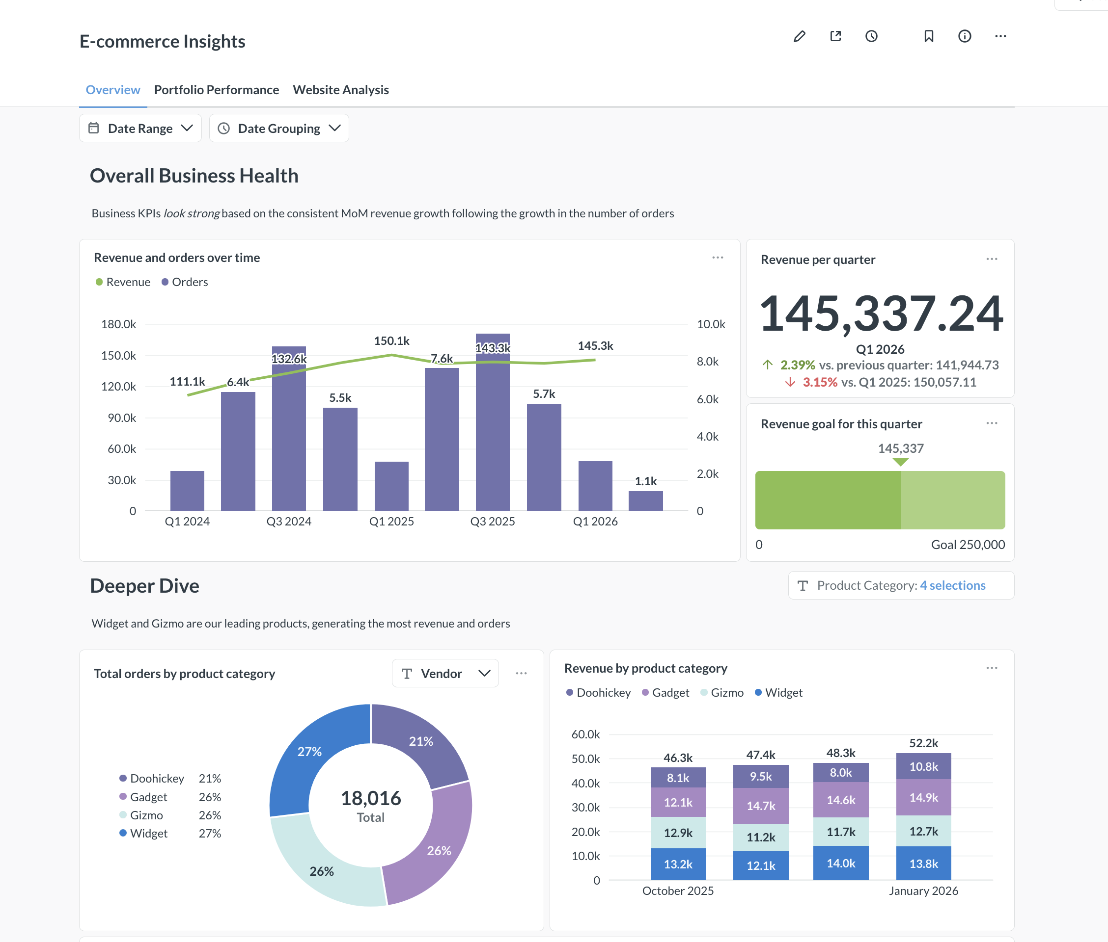
Metabase：看板
中的筛选与追查
官方界面示例
相关查询放到同一看板，
通过筛选和点击继续查看。
【分析】查看与追查相邻，
可减少切换入口的负担。
限制：钻取需要查询权限。
原生 SQL 的交互范围
还受查询方式约束。
官方示例图，仅展示界面与组织方式。图中数据不代表本项目业务，也不是本次实测结果。
Notes:
Metabase官方说明看板组合相关查询、支持筛选及自定义点击行为。钻取要求对底层数据拥有创建查询权限；查询改写类钻取适用于查询构建器，不能把所有原生SQL图表都当作同等可钻取。截图来自官方帮助，不用于分析其中的业务数字。
资料日期：2026-09-09。
1. https://www.metabase.com/docs/latest/dashboards/introduction
2. https://www.metabase.com/docs/latest/dashboards/filters
3. https://www.metabase.com/docs/latest/questions/visualizations/drill-through
4. https://www.metabase.com/docs/latest/dashboards/images/interactive-dashboard.png

Slide 9
数据看板：两款产品的使用路径
“看板”按业务用途比较，同时保留产品自身的页面与权限边界。
维度 | Power BI | Metabase
页面组成 | 仪表板汇总报表磁贴 详细分析进入关联报表 | 相关查询组合到看板 可添加筛选与说明
筛选与明细 | 筛选、切片及深入分析主要在报表 普通仪表板不具备同等筛选能力 | 看板可配置筛选和点击行为 钻取受查询权限与查询方式约束
访问控制 | 分享报表与底层数据范围分别考虑 界面隐藏不构成数据访问限制 | 集合权限与数据权限分开 多个组授权需检查最终访问范围
使用代价 【分析】 | 概况与分析分工清楚 需理解仪表板、报表和数据的关系 | 查询与看板衔接直接 权限、钻取及付费能力需逐项核对
Notes:
Power BI 官方区别：Dashboard 单页汇总，Report 可多页；普通Dashboard不可像Report一样筛选或切片，固定整张报表页存在特殊行为。因此本页未宣称Power BI仪表板完全无交互。Metabase数据权限与集合权限分开；多组成员取得其中更宽的访问。使用代价是分析判断，不是计时实测。
资料日期：2026-09-09。
1. https://learn.microsoft.com/en-us/power-bi/create-reports/service-dashboards
2. https://learn.microsoft.com/en-us/power-bi/collaborate-share/service-share-dashboards
3. https://www.metabase.com/docs/latest/dashboards/introduction
4. https://www.metabase.com/docs/latest/questions/visualizations/drill-through
5. https://www.metabase.com/docs/latest/permissions/introduction
6. https://www.metabase.com/docs/latest/permissions/data

Slide 10
数据权限的下一轮验证
同一看板，不同人员
【待验证示例】
负责人查看全公司，
员工只查看本部门。
实际范围由业务确认。
先核对查看结果，
再判断配置是否易用。
页面访问
员工能否打开看板？
无权时如何提示或申请？
底层明细
点击图表或更改筛选后，
是否仍只看到允许范围内的记录？
导出与分享
下载、订阅、转发后，
内容范围和接收对象怎样确定？
人员变化
更换部门或撤销访问后，
原链接与已有授权怎样处理？
Notes:
此页是候选试验，并非已完成结果或本项目确定的权限矩阵。Power BI官方指出隐藏页面或字段并不等于限制数据访问。Metabase区分数据权限与集合权限，行列范围和下载限制存在套餐边界。应分别用普通员工与负责人账号核对结果。
资料日期：2026-09-09。
1. https://learn.microsoft.com/en-us/power-bi/collaborate-share/service-share-dashboards
2. https://www.metabase.com/docs/latest/permissions/introduction
3. https://www.metabase.com/docs/latest/permissions/data

Slide 11
可借鉴的机制与适用条件
默认值减少重复配置
【分析】适合边界稳定的部门资料。
例外授权仍需可查、可撤回。
查看与操作分别设置
【分析】阅读者与编辑者各有范围。
规则越细，管理员维护工作越多。
筛选后保留查看上下文
【分析】适合按时间、部门追查指标。
页面应说明当前条件与数据时间。
汇总与明细保持访问边界
【分析】适合定位异常来源。
汇总、明细与导出要分别核对。
Notes:
本页是依据已查机制提出的条件性分析，不是选型排名或需求承诺。知识类与看板可采用相同观察思路，但不因此推断需要统一产品架构。
资料日期：2026-09-09。
1. https://www.feishu.cn/hc/zh-CN/articles/265017155035
2. https://www.notion.com/en-gb/help/sharing-and-permissions
3. https://www.metabase.com/docs/latest/dashboards/filters
4. https://www.metabase.com/docs/latest/questions/visualizations/drill-through
5. https://learn.microsoft.com/en-us/power-bi/collaborate-share/service-share-dashboards

Slide 12
周五讨论与后续调研
本次需要校准
优先服务谁、解决哪项
具体任务，再补实测。
当前材料提供机制对比。
尚无统一账号的权限、
性能或完成率验证。
服务对象
先服务普通员工、部门负责人，
还是管理知识与数据的人？
优先任务
先解决资料访问，还是某项指标
的查看与追查？请指定一个例子。
权限场景
需要部门共享、个人例外，
还是按项目或业务记录控制？
后续样本
按选定任务，为每类保留两款样本。
补普通员工与管理员两端的实测。
Notes:
本页请领导确认调研评价标准及下一轮样本任务。问题均基于当前口述信息仍未明确的内容，不预设完整企业Agent架构，也不提出开发排期。
资料日期：2026-09-09。

Slide 13
附录：知识类产品资料入口
点击资料名称打开官网。完整链接和证据边界见本页及相关页备注。
编号 | 官方资料 | 本次用途
K1 | Notion：分享与权限 | 页面授权、继承、撤销
K2 | 飞书：文档权限默认值 | 部门、组及成员默认规则
K3 | 飞书：子页面列表 | 目录呈现与阅读范围
K4 | Obsidian：共享 Vault | 共享权限的明确边界
K5 | 语雀：目录编排 | 沿用前期记录，当前规则待验
K6 | GitBook：内容结构 | 目录与内容维护的已有观察
K7 | 有道云笔记：更新记录 | 轻量记录与文件夹的已有观察
Notes:
本次复核Notion、飞书与Obsidian权限相关公开说明。语雀目录、GitBook和有道维护观察沿用前期查阅记录，未作当前账号实测；语雀权限页面本次访问未成功，未在权限对比页补写未经复核的结论。个人语雀图由用户提供。原项目文档中的一期设计意见未视为已确认需求。
资料日期：2026-09-09。
1. https://www.notion.com/en-gb/help/sharing-and-permissions
2. https://www.feishu.cn/hc/zh-CN/articles/265017155035
3. https://www.feishu.cn/hc/zh-CN/articles/780474929438
4. https://obsidian.md/help/sync/collaborate
5. https://www.yuque.com/yuque/thyzgp/vlki63
6. https://gitbook.com/docs/creating-content/content-structure
7. https://note.youdao.com/help-center/changelog_mac.html
8. https://www.yuque.com/yuque/thyzgp/qnxyk7
9. https://note.youdao.com/help-center/changelog_mac.html
10. https://www.notion.com/help/import-data-into-notion
11. https://www.notion.com/help/writing-and-editing-basics
12. https://obsidian.md/help/import/markdown

Slide 14
附录：数据看板资料入口
查阅日期：2026 年 9 月 9 日。公开说明不等同当前账号或套餐的实际使用结果。
编号 | 官方资料 | 本次用途
D1 | Power BI：仪表板与报表 | 页面、筛选与分析边界
D2 | Power BI：分享与访问 | 分享与底层数据权限
D3 | Metabase：看板介绍 | 查询组合与官方示例
D4 | Metabase：筛选 | 筛选范围与应用方式
D5 | Metabase：钻取 | 明细追查与适用限制
D6 | Metabase：权限 | 集合权限、多组授权
D7 | Metabase：数据权限 | 数据范围、下载与套餐边界
Notes:
所有外部事实以列出的官方资料为依据。Metabase行列数据限制、下载控制等能力存在Pro/Enterprise套餐限制，不能假设免费版可完整验证。Power BI分享与协作也有许可及容量要求。未执行真实企业数据接入、权限穿透或性能测试。
资料日期：2026-09-09。
1. https://learn.microsoft.com/en-us/power-bi/create-reports/service-dashboards
2. https://learn.microsoft.com/en-us/power-bi/collaborate-share/service-share-dashboards
3. https://www.metabase.com/docs/latest/dashboards/introduction
4. https://www.metabase.com/docs/latest/dashboards/filters
5. https://www.metabase.com/docs/latest/questions/visualizations/drill-through
6. https://www.metabase.com/docs/latest/permissions/introduction
7. https://www.metabase.com/docs/latest/permissions/data
8. https://www.metabase.com/docs/latest/dashboards/images/interactive-dashboard.png

